Slide 1
教學文件 出貨流程
負責人:林子豪

Slide 2
教學前言
為解決濫用軟體問題，所以開發本專案，利用TPM2.0晶片達到綁定軟體程式只能在特定設備上執行，於其他設備上執行則關閉。開發過程，最常遇到的是環境問題，所以需要確定好版本，以及從TPM提取出來的鑰匙檔案(.ctx、.pub、.priv)都有時效性，時間過久或是重開機都可能導致該檔案失效，解決辦法為將特定檔案設定永久句柄，測試過程中最常遇到問題為多次測試TPM錯誤方法導致TPM鎖住，所以在測試過程中如果大量出錯的話要等一段時間再繼續測試，如果被鎖住就只能等他時間到自動解鎖TPM晶片。

Slide 3
測試設備
電腦
Advantech IPC-7132MB-50B (IPC-002)
Advantech IPC-7132MB-50B (IPC-003)
TPM晶片
PCA-TPM(B1)

Slide 4
TPM晶片設定
(1)
1.進入設備BIOS系統
2.進入Advanced
3.確認TPM2.0設備被偵測到並且啟動

Slide 5
建置環境
環境
依賴項
作業系統:ubuntu20.04.5
autoconf-archive ↠ 20190106-2.1ubuntu1
libcmocka0 ↠ 1.1.5-2 amd64
libcmocka-dev ↠ 1.1.5-2 amd64
procps ↠ 2:3.3.16-1ubuntu2.3 amd64
iproute2 ↠ 5.5.0-1ubuntu1 amd64
build-essential ↠ 12.8ubuntu1.1 amd64
git ↠
pkg-config ↠ 0.29.1-0ubuntu4 amd64
gcc ↠
libtool ↠ 2.4.6-14
automake ↠ 1:1.16.1-4ubuntu6
libssl-dev ↠ 1.1.1f-1ubuntu2.18 amd64
uthash-dev ↠ 2.1.0-1 amd64
autoconf ↠
doxygen ↠ 1.8.17-0ubuntu2 amd64
libjson-c-dev ↠ 0.13.1+dfsg-7ubuntu0.3 amd64
Package
Tpm2-abrmd ↠ 2.3.1-1 amd64
Tpm2-tools ↠ 4.1.3
依賴項
libini-config-dev ↠ 0.6.1-2 amd64
libcurl4-openssl-dev ↠ 7.68.0-1ubuntu2.18 amd64
uuid-dev ↠ 2.34-0.1ubuntu9.3 amd64
libltdl-dev ↠ 2.4.6-14 amd64
libusb1.0-0-dev ↠
libftdi-dev ↠ 0.20-4build8 amd64

Slide 6
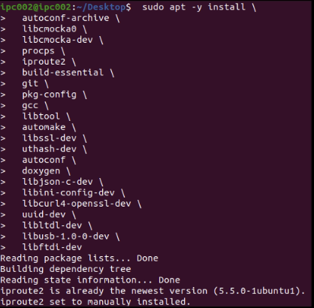
建置環境
依賴項安裝方法
(1)
複製以下指令於Terminal中執行
sudo apt –y update
sudo apt –y install \
autoconf-archive \
libcmocka0 \
libcmocka-dev \
procps \
iproute2 \
build-essential \
git \
pkg-config \
gcc \
libtool \
automake \
libssl-dev \
uthash-dev \
autoconf \
doxygen \
libjson-c-dev \
libini-config-dev \
libcurl4-openssl-dev \
uuid-dev \
libltdl-dev \
libusb-1.0-0-dev \
libftdi-dev
註:下一頁有放大版指令

Slide 7
建置環境
sudo apt –y update
sudo apt –y install \
autoconf-archive \
libcmocka0 \
libcmocka-dev \
procps \
iproute2 \
build-essential \
git \
pkg-config \
gcc \
libtool \
automake \
libssl-dev \
uthash-dev \
autoconf \
doxygen \
libjson-c-dev \
libini-config-dev \
libcurl4-openssl-dev \
uuid-dev \
libltdl-dev \
libusb-1.0-0-dev \
libftdi-dev

Slide 8
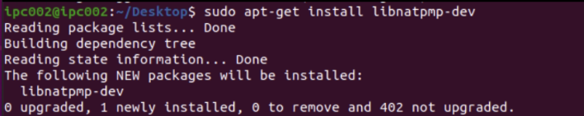
建置環境
依賴項安裝方法
(2)
於實驗過程還需該套件libnatpmp1:amd64
於Terminal 輸入以下指令
=>sudo apt-get install libnatpmp-dev

Slide 9
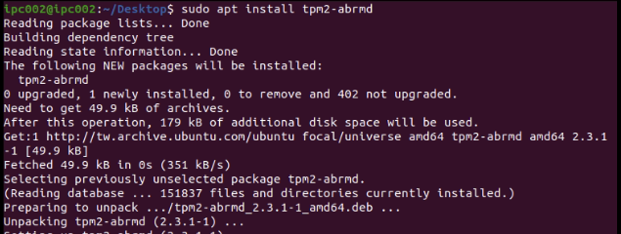
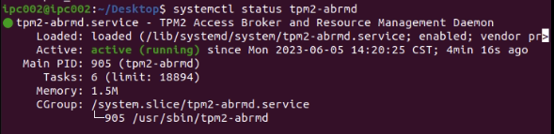
建置環境
Package安裝方法
(1) Tpm2-abrmd
安裝方法:
於Terminal 輸入以下指令
sudo apt install tpm2-abrmd
註:安裝完成於Terminal 輸入 systemctl status tpm2-abrmd，
如果安裝成功的話會顯示 tpm2-abrmd 狀態。
補充:如果之後以後在做TPM實驗的時候出現程序占用問題，可以使用該指令查詢正在占用tpm2-abrmd 的程序。

Slide 10
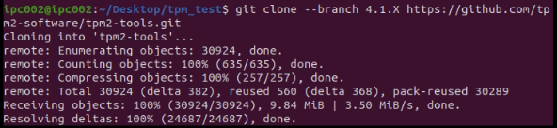
建置環境
Package安裝方法
(2) Tpm2-tools
安裝方法:
於Terminal 輸入以下指令
git clone --branch 4.1.X https://github.com/tpm2-software/tpm2-tools.git
註:4.1.X為版本
註:該方法後會於該命令執行目錄下產生tpm2-tools資料夾

Slide 11


建置環境
Tpm2-tools 配置以及安裝
1. cd tpm2-tools(進入tpm2-tools資料夾)
2. ./boostrap
3. ./configure
4. make -j5
5. sudo make install
註:若要對該 Package 原始碼進行更動，於更動完後直接sudo make install就好。
註:安裝完成於Terminal 輸入 sudo tpm2_createprimary -C e -c primary.ctx ，
如果安裝成功的話會產生一個 primary.ctx 檔案。
註:安裝遇到例外狀況可以參考簡報最後段。

Slide 12
Tpm2-tools 常用指令及常用參數解釋
命令解釋
1.sudo tpm2_nvdefine -C o -s 262 -a “ownerread|ownerwrite|policywrite“ 0x01000001
2.Sudo tpm2_nvundefine 0x01000001
3.Sudo tpm2_nvwrite -C o -i sig.rssa 0x01000001
4.Sudo tpm2_changeauth -c o ownerauth
1 ：定義一個nv list 以及該nv list權限
2 ：解除定義nv list
3 ：將檔案寫入nv list
4 ：對TPM設定密碼，會導致一些tpm命令需要附加 -P password
參數解釋
-s ：指定定義的nv list 大小(byte)
-i ：指定輸入對象
0x01000001 ： 指定nv list 位置
ownerauth ：設定的密碼，可自行更改

Slide 13
Tpm2-tools 常用指令及常用參數解釋
命令解釋
1. sudo tpm2_createprimary -C e -c primary.ctx
2. sudo tpm2_create -G rsa -u rsa.pub -r rsa.priv -C primary.ctx
3. sudo tpm2_load -C primary.ctx -u rsa.pub -r rsa.priv -c rsa.ctx
4. sudo tpm2_evictcontrol -C o -c rsa.ctx 0x81010002
1 ：建立一個主鍵檔案
2 ：建立一個公、私鑰檔案
3 ：建立一匯入了公、私鑰的檔案
4 ：將指定對象設置為永久句柄
參數解釋
-c ：指定上下文對象
-G：指定加密方式
-u：指定公鑰輸出對象
-r ：指定私鑰輸出對象

Slide 14
Tpm2-tools 常用指令及常用參數解釋
命令解釋
sudo tpm2_sign -c rsa.ctx -g sha256 -o sig.rssa CO.dat
sudo tpm2_verifysignature -c rsa.ctx -g sha256 -m CO.dat -s sig.rssa
1 ：對一內容簽名產生數位簽章
2 ：驗證簽名
參數解釋
-c ：指定要用於簽名或解密的上下文對象
-o ：指定輸出數位簽章對象
-m：指定要驗證對象
-s ：指定驗證用數位簽章

Slide 15
系統架構
系統架構內所用到的數位簽章、金鑰以及執行動作都存在於TPM內部，於要保護用的產品程式(product.py)內呼叫模組化的程式(verify.py)，再透過模組化的程式(verify.py)對TPM晶片模組進行驗證動作，verify.py 對TPM晶片模組傳送指令，TPM晶片模組回傳結果給verify.py，verify.py使用回傳的結果判斷驗證成功與否，成功則繼續執行.exe檔，失敗則直接關閉程式，由於模組化的驗證程式，同一台設備上的程式都可使用以此達到保護、驗證效果

Slide 16
系統架構
對TPM的操作，區分成輸入與輸出，輸入部分的金鑰以及數位簽章檔案平時儲存於TPM內部，透過權限以及密碼方式確保除硬體破壞外無法被其他方法提出或是破解，nv索引位址以及密碼則是產品出貨前設定好的，於程式因為寫成了模組化，因此能自行設定及調整nv 索引位址、密碼等輸入部分。

Slide 17
系統架構
於本地設備建立受簽名檔案
使用密鑰檔案內的私鑰對受簽名檔案簽名
使用密鑰檔案內的公鑰對數位簽章解密
比對數位簽章解密內容與受簽名檔案內容
受簽名檔案
數位簽章
數位簽章解密內容
驗證結果
#註:解密數位簽章的動作存在於TPM內部，解密後並不會有檔案或結果輸出。
輸出驗證結果
密鑰檔案 ：
包含了TPM公鑰以及私鑰的檔案，公鑰和私鑰於TPM內部透過指定算法後加密導出，並匯入密鑰檔案。每次重新導出的密鑰檔案都不一樣，且檔案不可讀。檔案類型(.ctx)。
受簽名檔案：
數位簽章 ：
用來產生以及驗證數位簽章的檔案，內容不限，可以是加密後檔案。檔案類型(.dat、.enc)。
透過私鑰對檔案簽名(加密)產生出的不可讀檔案，可以透過使用公鑰對該數位簽章解密，並與受簽名檔案比較。檔案類型(.rssa)。

Slide 18
建置環境
本專案原始碼更改
1. 進入tpm2-tools資料夾
2. ./boostrap
3. ./configure
4. make -j5
5. 步驟4之後，透過路徑tpm2-tools/tools/tpm2_verifysignature，打開該檔案(tpm2_verifysignature)，
找到static tool_rc verify_signature(ESYS_CONTEXT *context) ##大約在45行左右
將下列程式覆蓋該方法。
6.之後再sudo make install
static tool_rc verify_signature(ESYS_CONTEXT *context) {
TPMT_TK_VERIFIED *validation = NULL;
tool_rc rc = tpm2_verifysignature(context,
ctx.key_context_object.tr_handle,
ctx.msg_hash, &ctx.signature, &validation);
if (rc != tool_rc_success) {
goto out;
}
/*
* NULL Hierarchies don't produce validation data, so let the user know
* by issuing a warning.
*/
if (ctx.out_file_path) {
if (validation->hierarchy == TPM2_RH_NULL) {
LOG_WARN("The NULL hierarchy doesn't produce a validation ticket,"
" not outputting ticket");
} else {
if (!files_save_ticket(validation, ctx.out_file_path)) {
rc = tool_rc_general_error;
}
}
}
if (rc == tool_rc_success) {
printf("Verify signature successed!\n");
}
out:
free(validation);
return rc;
}
註:步驟5程式碼下一頁有註解以及放大

Slide 19
建置環境
static tool_rc verify_signature(ESYS_CONTEXT *context) {
TPMT_TK_VERIFIED *validation = NULL;
tool_rc rc = tpm2_verifysignature(context,
ctx.key_context_object.tr_handle,
ctx.msg_hash, &ctx.signature, &validation);
if (rc != tool_rc_success) {
goto out;
}
/*
* NULL Hierarchies don't produce validation data, so let the user know
* by issuing a warning.
*/
if (ctx.out_file_path) {
if (validation->hierarchy == TPM2_RH_NULL) {
LOG_WARN("The NULL hierarchy doesn't produce a validation ticket,"
" not outputting ticket");
} else {
if (!files_save_ticket(validation, ctx.out_file_path)) {
rc = tool_rc_general_error;
}
}
}
if (rc == tool_rc_success) { ##判斷是否驗證成功，是的話執行以下動作
printf(“Verify signature successed!\n”); ##輸出 Verify signature successed!
}
out:
free(validation);
return rc;
}
註:如果修改完後sudo make install 時出現問題，可嘗試重新復原到更改前，並單獨更改if (rc==tool_rc_success)段落。如下頁

Slide 20
建置環境
if(rc==tool_rc_success){
printf("Verify signature successed!\n");
}

Slide 21
操作步驟
步驟
1. sudo tpm2_createprimary -C e -c primary.ctx (創立primary.ctx 檔案)
2. sudo tpm2_create -G rsa -u rsa.pub -r rsa.priv -C primary.ctx (創立rsa.pub、rsa.priv 檔案)
3. sudo tpm2_load -C primary.ctx -u rsa.pub -r rsa.priv -c rsa.ctx (創立rsa.ctx檔案)
4. sudo tpm2_sign -c rsa.ctx -g sha256 -o sig.rssa CO.dat (創立sig.rssa檔案)
5. sudo tpm2_verifysignature -c rsa.ctx -g sha256 -m CO.dat -s sig.rssa (驗證數位簽章以及受簽名文件)
6. sudo tpm2_evictcontrol -C o -c rsa.ctx 0x81010002 (將rsa.ctx設定為永久句柄)
7. sudo tpm2_changeauth –c o ownerauth (設定TPM設備密碼)
8.看數位簽章檔案大小
9. sudo tpm2_nvdefine –C o –s 262 –a “ownerread|ownerwrite|policywrite“ 0x01000001 -P ownerauth
(定義nv位置以及權限)
10. sudo tpm2_nvwrite -C o -i sig.rssa 0x01000001 -P ownerauth (將sig.rssa寫入nv位置)
11.刪除外部檔案(all.ctx、rsa.pub、rsa.priv、sig.rssa)

Slide 22
操作步驟
步驟
Pyinstaller –F TESTAPI.py –hidden-import API.py (將兩個python檔案包裝成執行檔)
cd dist (進入資料夾dist)
將TESTAPI.exe檔案拉到和CO.dat同目錄
./TESTAPI (執行該TESTAPI.exe執行檔)

Slide 23

例外狀況
步驟
cd tpm2-tools (進入tpm2-tools資料夾)
進入lib資料夾
打開tpm2_capability.c檔案
找到第115行
將以下段落更改，覆寫到115行到117
重新tpm2-tools安裝步驟(不用重新git clone)
case TPM2_CAP_VENDOR_PROPERTY:
//APPEND_CAPABILITY_INFORMATION(intelPttProperty, property,, //TPM2_MAX_PTT_PROPERTIES);

Slide 24
API
模組名稱 | 輸入 | 輸出 | 資料型態 | 方法 | 變數說明
capture | rssaneme filename rssapath filepath | sign | rssaneme:str filename:str rssapath:str filepath:str sign:str | capture(rssaname,filename,rssapath,filepath) | rssaneme是數位簽章名稱(不含副檔名) filename是受簽名文件名稱(含副檔名) rssapath匯出的數位簽章路徑 filepath受簽名文件路徑 sign該副函式的輸出

Slide 25
API
模組名稱 | 輸入 | 輸出 | 資料型態 | 方法 | 變數說明
verify | rssaneme filename rssapath filepath | True False | Rssaneme:str filename:str rssapath:str filepath:str | verify(rssaname,filename,rssapath,filepath) | rssaneme是數位簽章名稱(不含副檔名) filename是受簽名文件名稱(含副檔名) rssapath匯出的數位簽章路徑 filepath受簽名文件路徑

Slide 26

API
rssaneme是數位簽章名稱(不含副檔名)
filename是受簽名文件名稱(含副檔名)
rssapath匯出的數位簽章路徑
filepath受簽名文件路徑
該副程式主要目的是為了抓到使用sudo tpm2_verifysignature後的回饋結果。

Slide 27
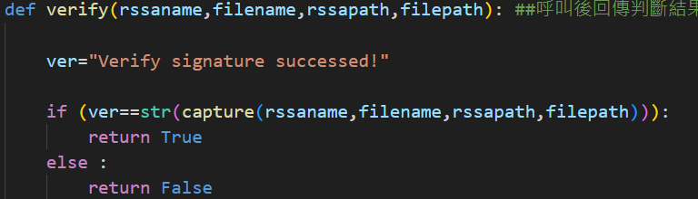
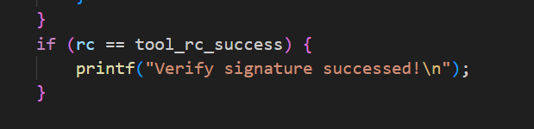
API
rssaneme是數位簽章名稱(不含副檔名)
filename是受簽名文件名稱(含副檔名)
rssapath匯出的數位簽章路徑
filepath受簽名文件路徑
該副程式主要目的是為了使用capture的回傳結果來輸出結果為True or False，通常指定如果capture的迴傳和source code更改tpm2_ verifysignature.c檔案內的print 輸出結果一樣就輸出True。
更改過tpm2_ verifysignature.c檔案內的print 通常會打在該副函式裡面的ver，以此和capture的回傳做比對。
tpm2_ verifysignature.c

Slide 28
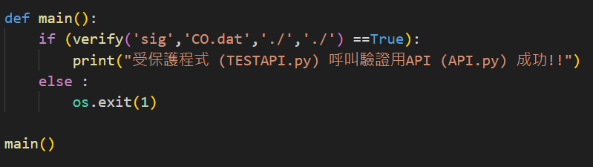
API
使用方式:
呼叫verify之後如果回傳結果為True則代表著驗證成功，所以可以進行受保護的內容。
而輸入為rssaneme是數位簽章名稱(不含副檔名)、filename是受簽名文件名稱(含副檔名) 、rssapath匯出的數位簽章路徑、filepath受簽名文件路徑。

